Slide 1
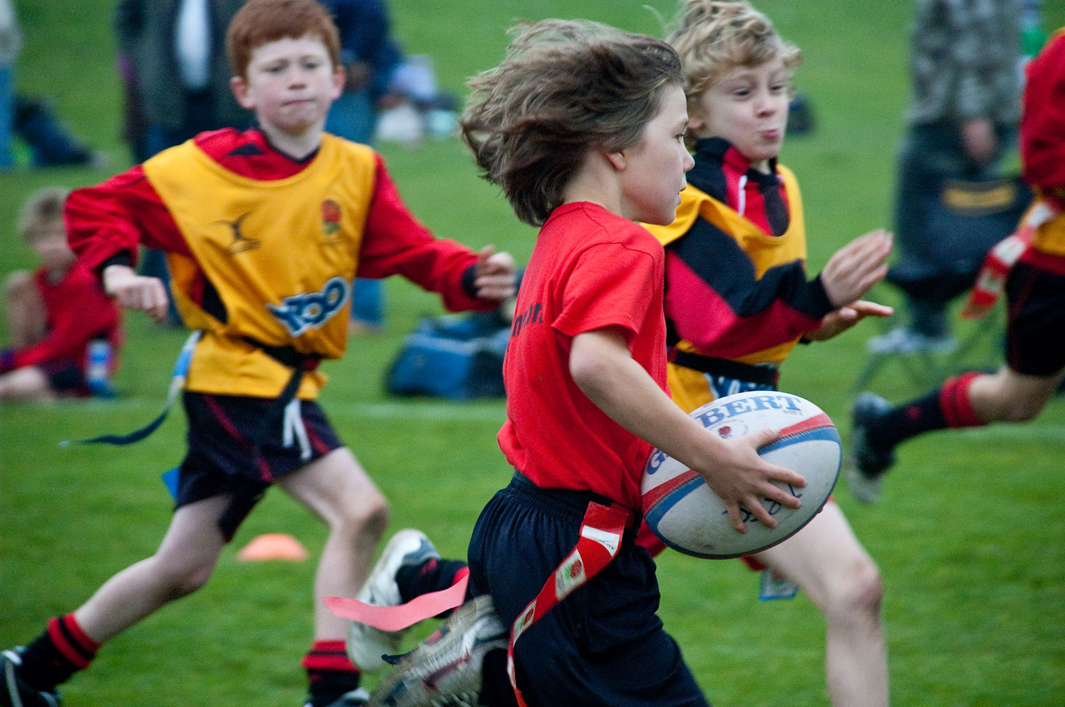
O RUGBY:
POSIBILIDADES DE APLICACIÓN EN EDUCACIÓN FÍSICA

Slide 2
OBXECTIVOS DO CURSO
1.- Achegar rugby máis ao valores implícitos na súa práctica.
2.- Coñecer as posibilidades didácticas do Rugby.
3.- Desenvolver distintas actividades e xogos motrices encamiñados a iniciación na práctica do rugby.
4.- Participar nunha xornada de rugby cinta interescolar

Slide 3
CONTIDOS
1.- Aproximación a historia, evolución e idiosincrasia que rodean ao rugby
https://www.youtube.com/watch?v=TLLDI45jDnM (*)
2.- Coñecemento dos conceptos básicos e das regras que rexen o rugby nas súas distintas tipoloxías.
3.- Realización de propostas didácticas, mediante xogos, para a iniciación neste deporte.
4.- Practica de elementos técnicos e de habilidades específicas propias do rugby.

Slide 4
TEMPORALIZACIÓN
QUÉ É O RUGBY – INTRODUCIÓN AO XOGO | MARTES 07 DE NOVEMBRO
Rugby Vs Fútbol americano. Aproximación histórica. O Rugby, un deporte de valores. Xogos de iniciación ao Rugby. | 16:30 – 20:30 PRÁCTICA: (18:00 – 20:00)
ASPECTOS BÁSICOS REGULAMENTARIOS I – EJERCICIOS DE PASE. | MARTES 14 DE NOVEMBRO
Conceptos básicos. Formacións móbiles e estáticas. Exercicios de adaptación ao balón. Exercicios de pase. | 16:30 – 20:30 PRÁCTICA: (16:30 – 19:00)
ASPECTOS BÁSICOS REGULAMENTARIOS II - SITUACIÓN DE XOGO REDUCIDO. | MARTES 21 DE NOVEMBRO
Contextos sancionables. Visualización dun partido de Rugby. Situcións de xogo reducido (1x1, 2x1, 2x1+1, 3x3). | 16:30 – 20:30 PRÁCTICA: (18:00 – 20:00)
CURIOSIDADES DO MUNDO DO RUGBY - RUGBY TOUCH E CINTA. | MARTES 28 DE NOVEMBRO
Principais competicións. Ritos e curiosidades. Modalidades de rugby. Progresións para rugby touch e cinta. | 16:30 – 20:30 PRÁCTICA: (16:30 – 19:00)

Slide 5
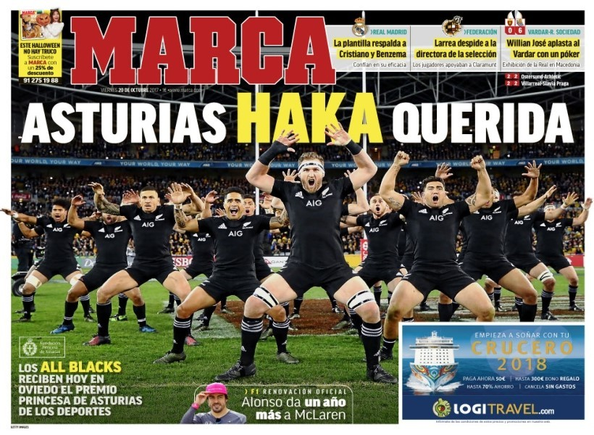
https://twitter.com/twitter/statuses/921356784526168065
https://www.elconfidencial.com/deportes/rugby/2017-05-16/torneo-nacional-escuelas-rugby-pozuelo_1382895/

Slide 6
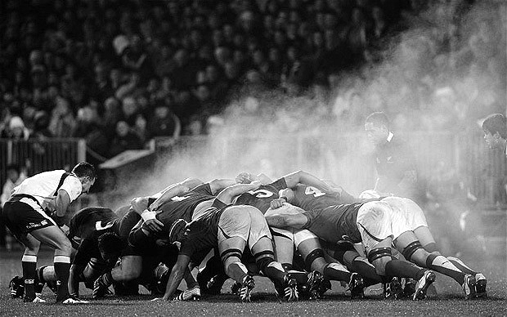
QUE NON É O RUGBY?

Slide 7
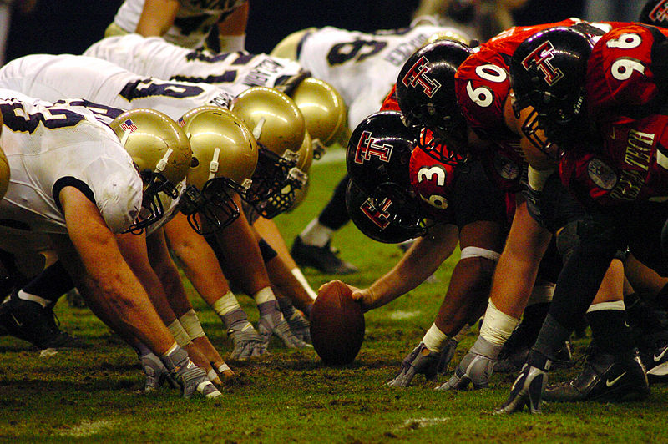
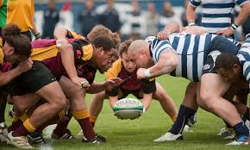
RUGBY≠FÚTBOL AMERICANO
FÚTBOL AMERICANO
RUGBY

Slide 8
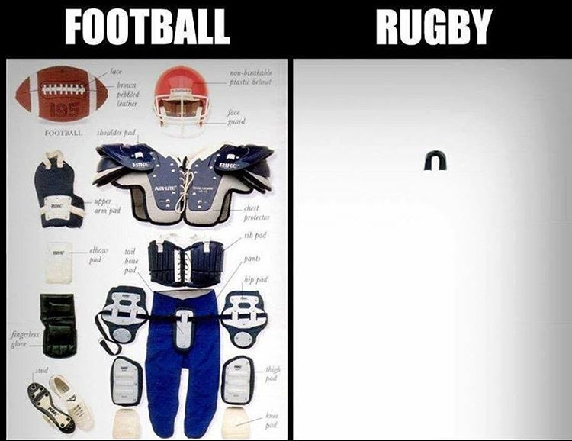
PROTECCIÓNS

Slide 9
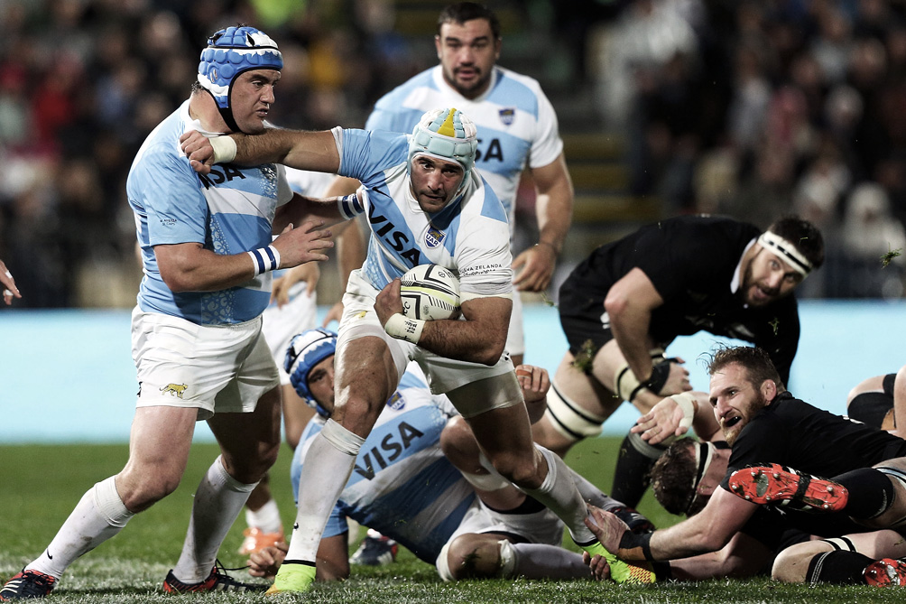
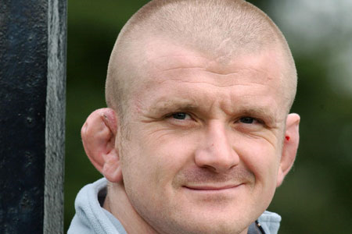
PROTECCIÓNS

Slide 10


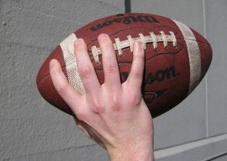
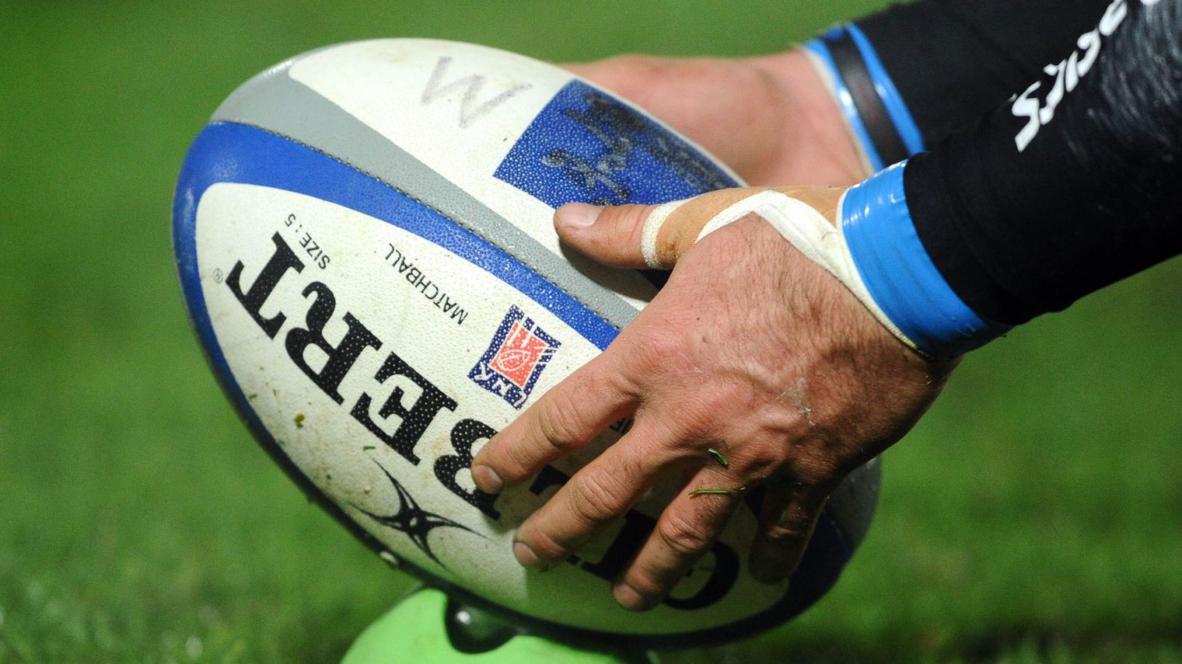
BALÓN

Slide 11
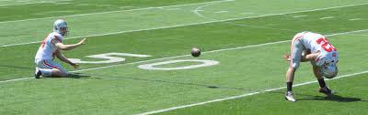
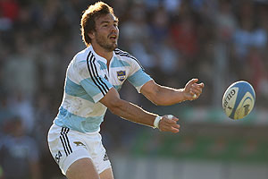
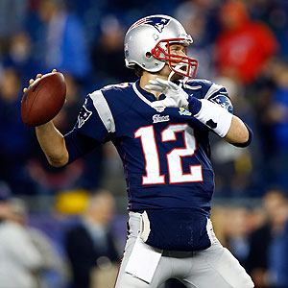
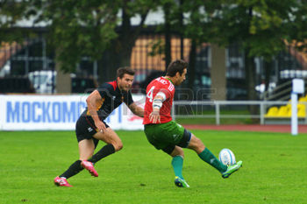
PASE

Slide 12
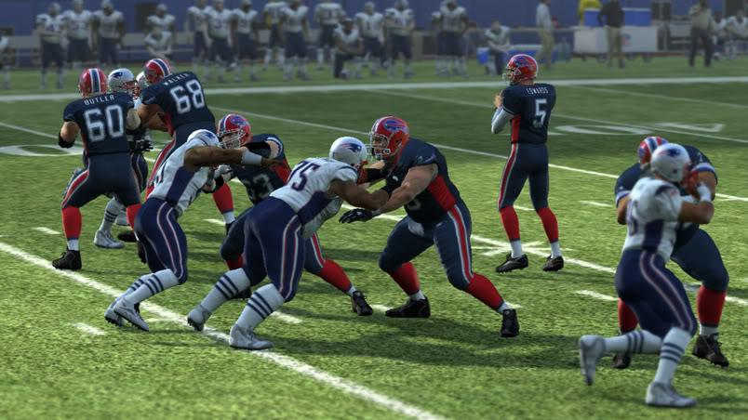
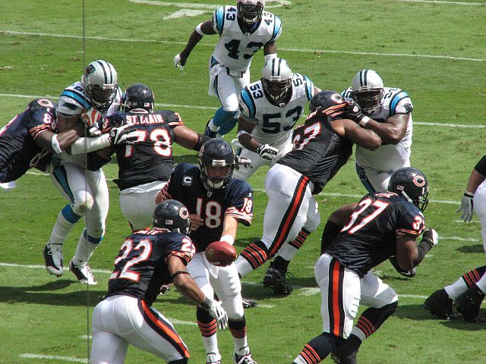
BLOQUEOS

Slide 13
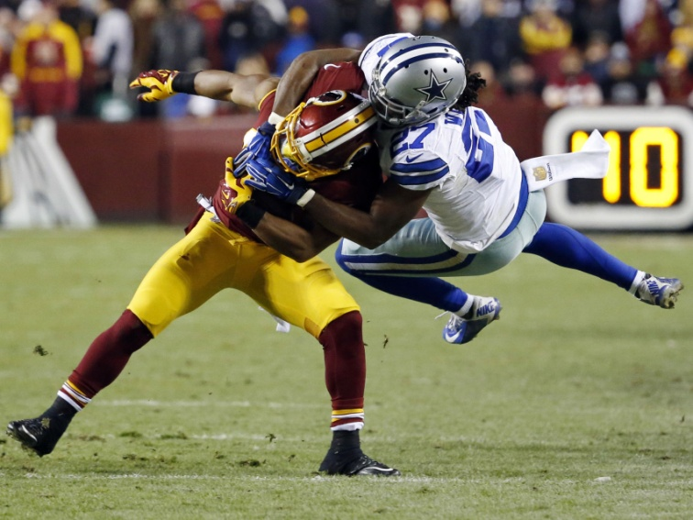
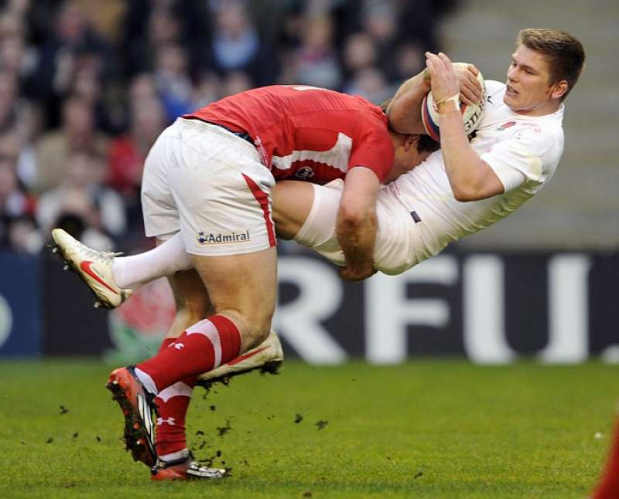
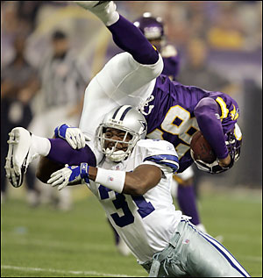
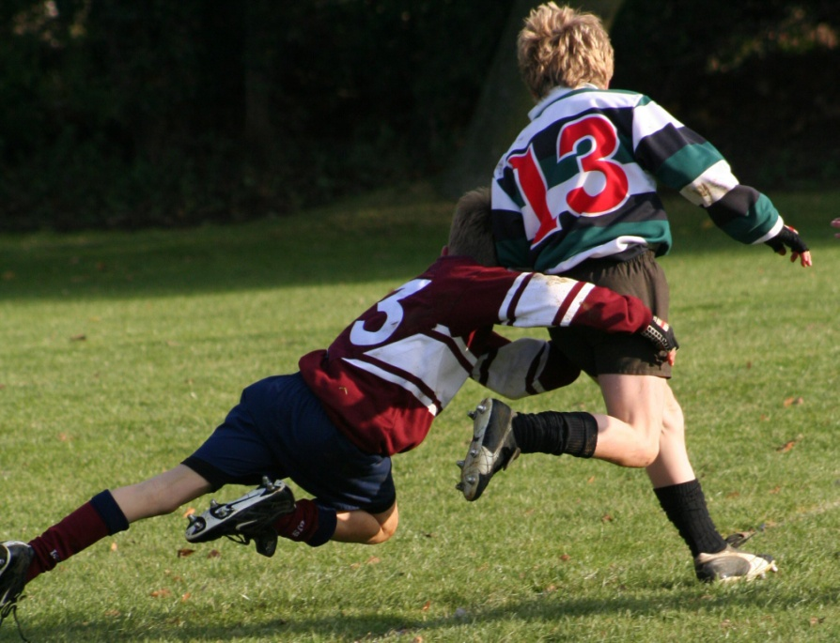
PLACAXE

Slide 14
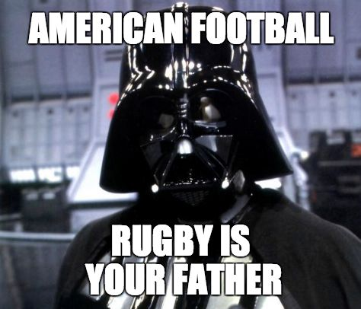

Slide 15
QUE É O RUGBY
O rugby, nas súas distintas modalidades, é un deporte colectivo de “contacto” no que se enfrontan dous equipos que loitan polo espazo, por facerse coa posesión do balón e lévalo cara á zona de marca do rival. Gaña o equipo que máis puntos consegue anotar. O grande respecto polas normas por parte dos xogadores é unha característica deste deporte, onde as decisións do árbitro raramente son discutidas.

Slide 16
ANTECEDENTES HISTÓRICOS

Slide 17
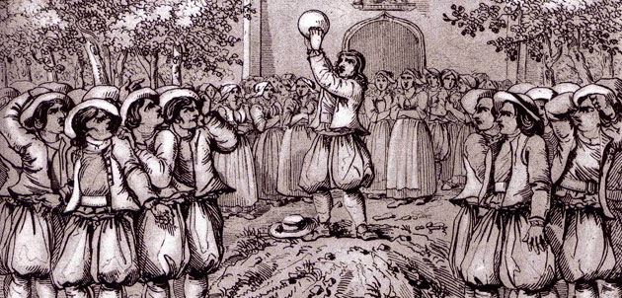
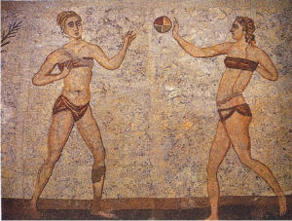
ANTECEDENTES HISTÓRICOS
HARPASTUM
https://www.youtube.com/watch?v=nBdk6_aiieg
LA SOULE
https://www.youtube.com/watch?v=dQ1qFzPU5MA

Slide 18
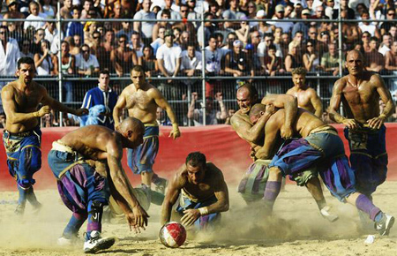
ANTECEDENTES HISTÓRICOS
FÚTBOL DE CARNAVAL
https://www.youtube.com/watch?v=SgQSLh7cUcI (*)
http://elpais.com/elpais/2016/02/10/videos/1455132646_762677.html
CALCIO FLORENTINO
https://www.youtube.com/watch?v=UQzj6pcHAac

Slide 19
SEPARACIÓN FÚTBOL-RUGBY
1823 William Webb Ellis colle o balón coas mans (con fina desobediencia das reglas do football)
1845 ESCRITURA DAS PRIMEIRAS NORMAS DO RUGBY.
1863 REUNIÓN EN LONDRES:
  CORRER CO BALÓN NAS MANS
  DAR PUNTAPES POR BAIXO DOS XEONLLOS
1871 UNIFICACIÓN DAS REGRAS:
  CREACIÓN DA “RUGBY FOOTBALL UNION”
  DEFENSA DO CONTACTO FÍSICO, CONTROLADO POR UNHA AUTORIDADE, ONDE O XOGO COLECTIVO PRIMASE SOBRE O INDIVIDUAL.
  PRIMEIRO PARTIDO INTERNACIONAL: ESCOCIA VS INGLATERRA.

Slide 20
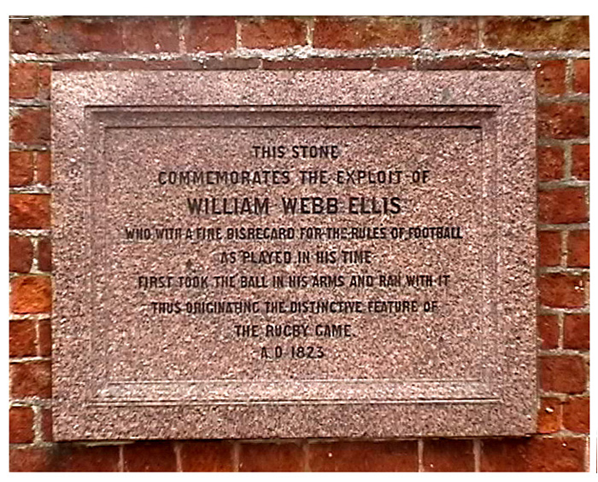
WILLIAM WEBB ELLIS

Slide 21
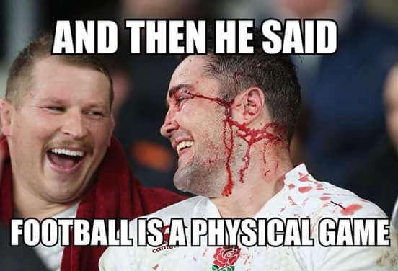
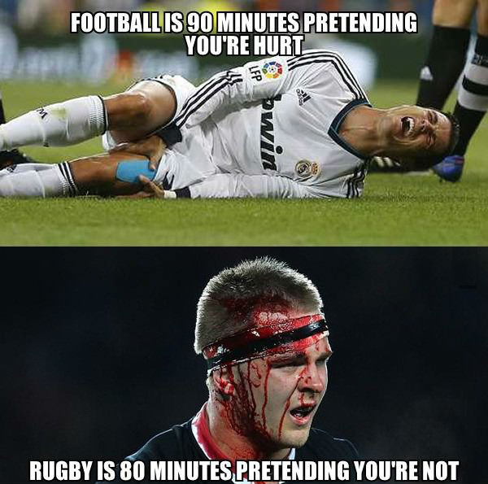
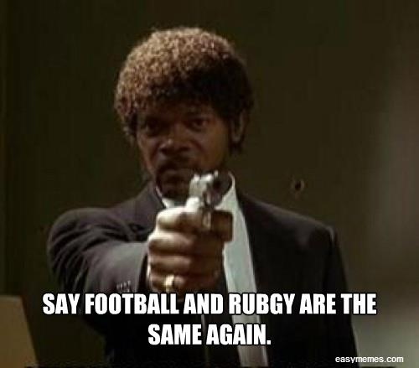
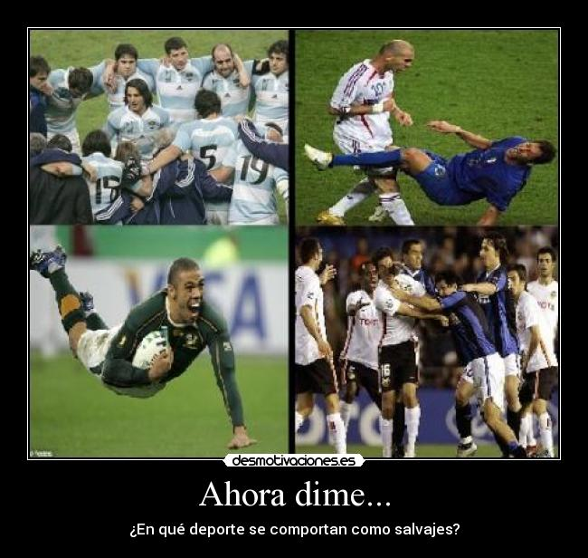

Slide 22
EVOLUCIÓN DO RUGBY
1883 PRIMEIRO TORNEO INTERNACIONAL: IV NACIÓNS.
1886 CREACIÓN DA IRB: DEFENSA DO AMATEURISMO (1995).
1895 ESCISIÓN: NACE O RUGBY 13
  https://www.youtube.com/watch?v=sRUHxGwv_VY (*)
1900 INCLUSIÓN NO PROGRAMA OLÍMPICO (1924/2016).
1926 primeira competición oficial en España.
1987 I CAPIONATO DO MUNDO.

Slide 23
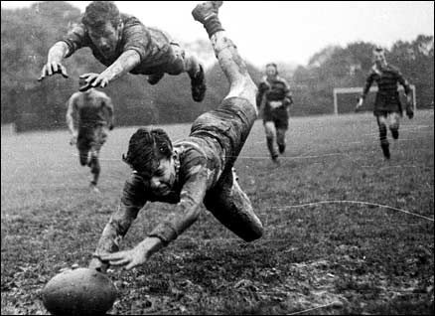
RESUMO HISTORIA DO RUGBY
https://www.youtube.com/watch?v=Svm3vT3Sfwc (*)

Slide 24
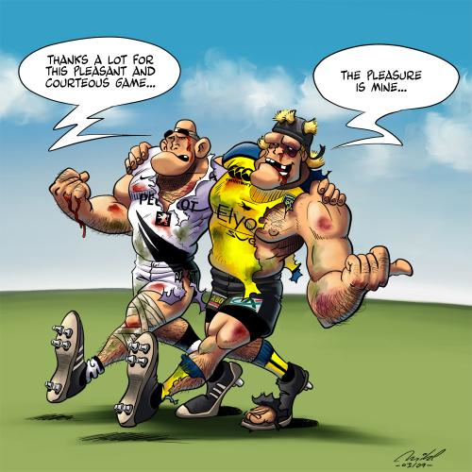
RUGBY: UN DEPORTE CHEO DE VALORES

Slide 25
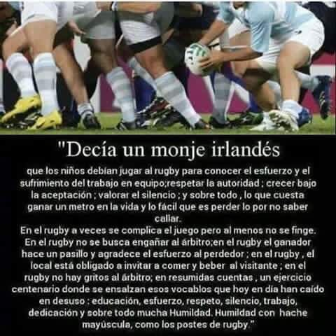

Slide 26
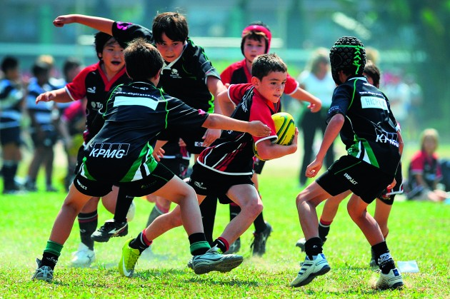
VALORES
PRIMEIRO A PERSOA, LOGO O DEPORTISTA POR ÚLTIMO O XOGADOR.

Slide 27
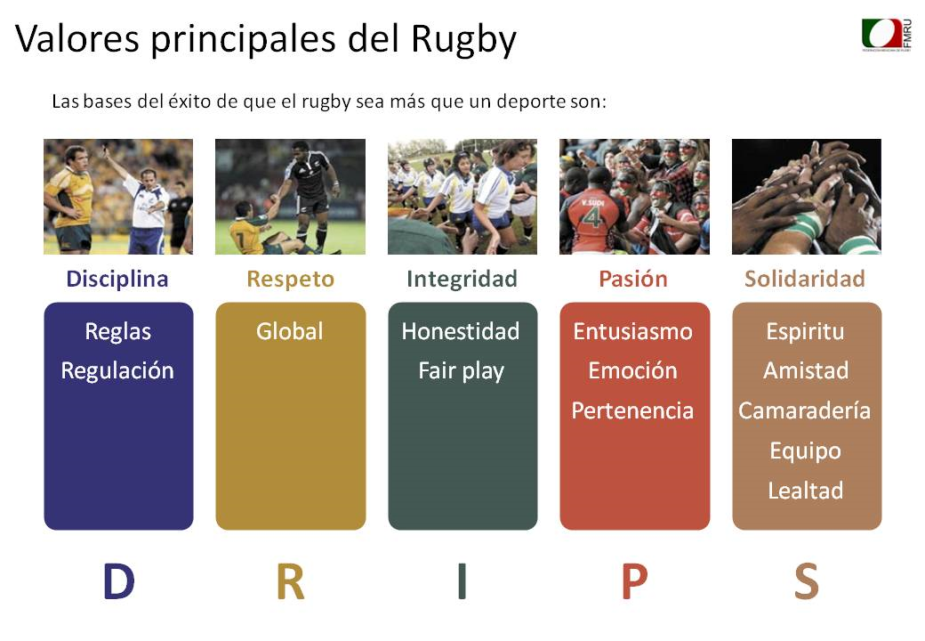
VALORES CENTRAIS DO RUGBY

Slide 28
VALORES DO RUGBY
CREANDO CARACTER
  https://www.youtube.com/watch?v=-8CQFlUjjac (*)
RESPECTO
  https://www.youtube.com/watch?v=CCuGJlkJOcM (*)
  https://www.facebook.com/PasionPorRugby/videos/1279322428768107/ (*)
ÁRBITRO:
  https://www.youtube.com/watch?v=RXoBNFOxlQM (*)
  https://www.youtube.com/watch?v=Ko1T0cbLSGo
  https://www.facebook.com/PasionPorRugby/videos/1427040237329658/
RUGBY PARA TODOS:
  https://www.youtube.com/watch?v=ILK8ZsQqNl8 (*)
  https://www.youtube.com/watch?v=RoUc0iAjHvY
RUGBY INCLUSIVO:
  https://www.youtube.com/watch?v=KPPErxjzcD0 (Euskadi)
  https://www.youtube.com/watch?v=ngpDwvemrDw (Arxentina)
  https://www.youtube.com/watch?v=dtYJSW0Rkds (PUMPAS)

Slide 29

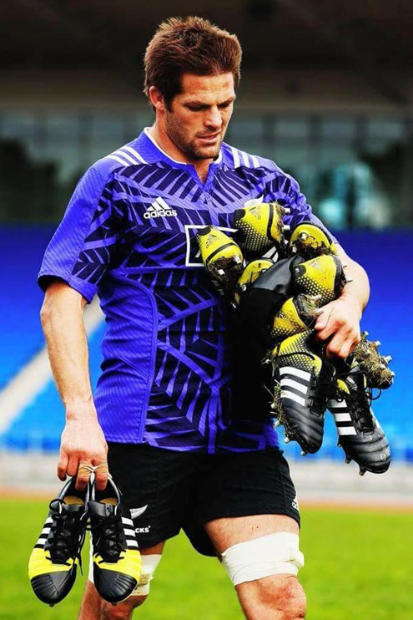

Slide 30
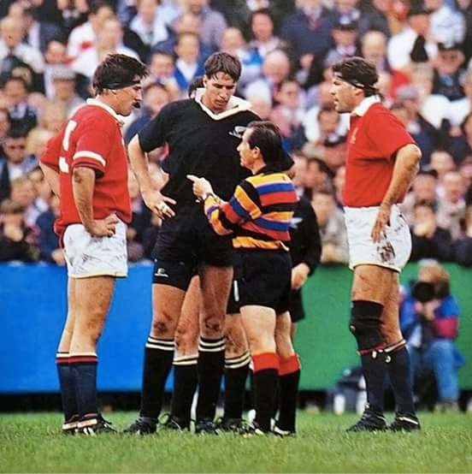
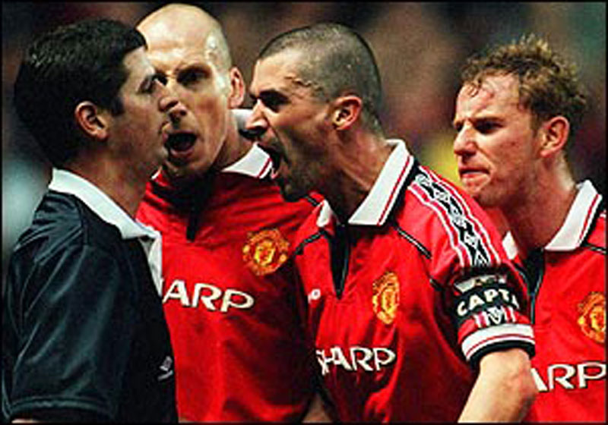
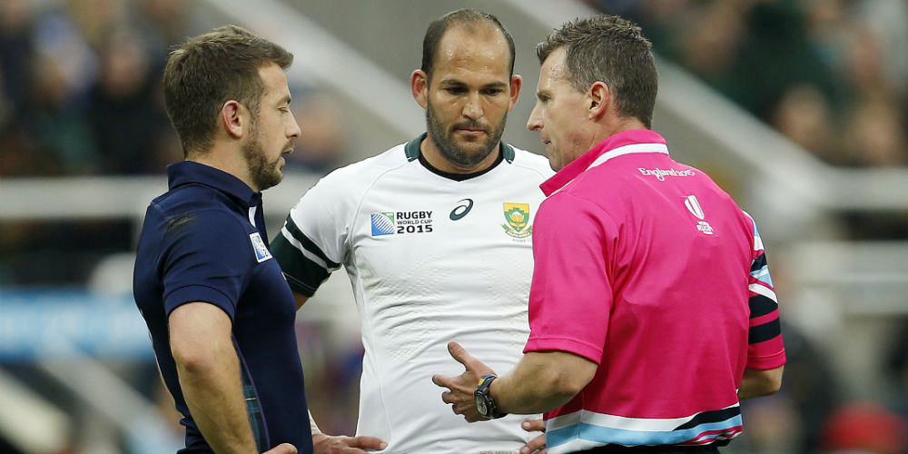

Slide 31
ARTIGOS PARA TABALLAR EN CLASE
Idiosincrasia do rugby
  http://elpais.com/diario/2010/11/28/domingo/1290918631_850215.html
Tres “rubieres” arxentinos
  http://www.abc.es/deportes/abci-tres-rugbiers-suspendidos-vida-atacan-indigente-201609142021_noticia.html
Respecto á diversidade sexual.
    http://elpais.com/elpais/2016/08/10/videos/1470822477_111478.html
    http://www.marca.com/2009/12/19/mas_deportes/rugby/1261183517.html
Repecto ao arbitro
  http://deportes.elpais.com/deportes/2016/04/21/actualidad/1461233948_791420.html (*)
  http://masdeporte.as.com/masdeporte/2016/12/16/polideportivo/1481899564_946371.html?autoplay=1 (*)
  http://www.marca.com/otros-deportes/2016/11/14/5828ff0f22601d7d128b457b.html (Alhambra Nieves)
Xogadores de seven axudando en Fiji.
  http://deportes.elpais.com/deportes/2016/02/21/actualidad/1456059455_137173.html

Slide 32
VIDEOS SOBRE RUGBY
“Fútbol de carnaval”
  https://www.youtube.com/watch?v=xf4SSw_dkHo
Apartheid (rugby)
  https://www.youtube.com/watch?v=tVwnVbOsqtA
A lenda dos all blacks
  https://www.youtube.com/watch?v=K8Q3E7_2GiQ
  https://www.youtube.com/watch?v=Jrb3waa_6yE
Proxecto de integración en Venezuela
  https://www.youtube.com/watch?v=FJJc7MssM1w
“Los Espartanos” proxecto de reintegración Arxentina.
  https://www.youtube.com/watch?v=xsMFR0u4xtE
Rugby feminimo colombiano.
  https://www.youtube.com/watch?v=tSBir5egERU
Gareth Thomas – respecto á diversidade sexual.
  https://www.youtube.com/watch?v=EFeo2epi-Lw (*)
Vigo rugby – Norman Maxwel
  https://www.youtube.com/watch?v=prpOC64YjX0

Slide 33
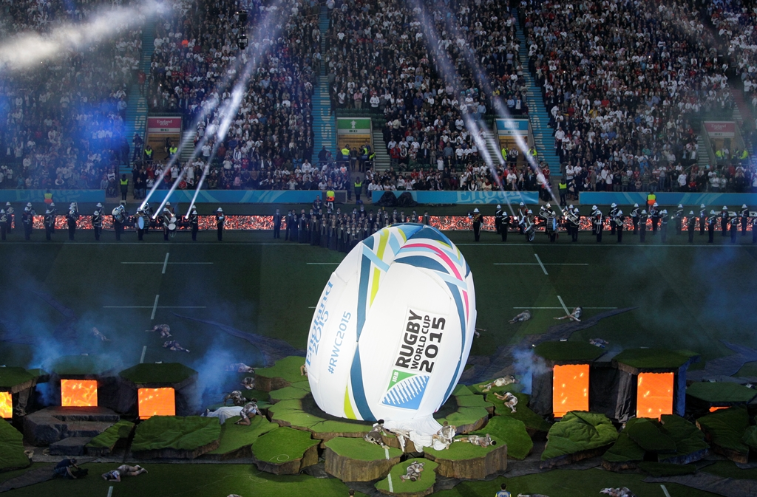
REGRAMENTO RUGBY UNION
https://www.youtube.com/watch?v=K4aBz3FCjQo

Slide 34
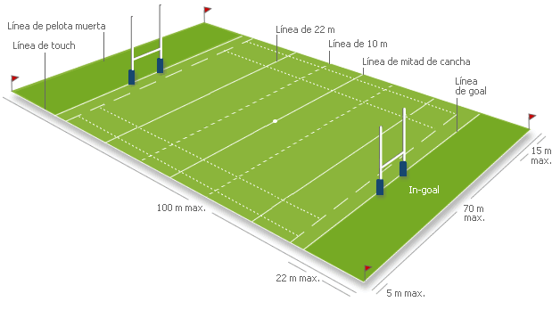
TERREO DE XOGO

Slide 35
NÚMERO DE XOGADORES
Máximo de 23 xogadores dos que xogan 15.
Pódense facer 7 trocos máis un extra de primeira liña.
Distinguimos:
  Dianteira ou forwards
  Liña ou backs

Slide 36
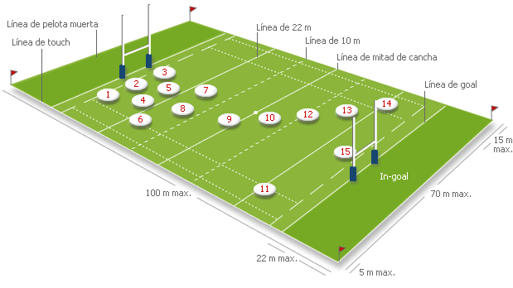
POSICIONES NO TERREO DE XOGO

Slide 37
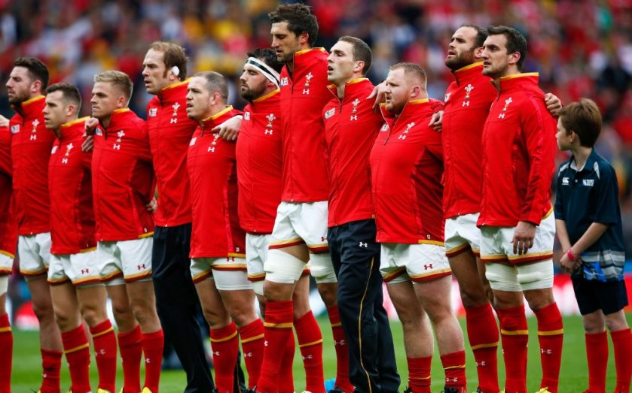
NOMENCLATURA E FISIONOMÍA

Slide 38
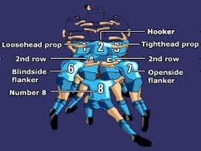
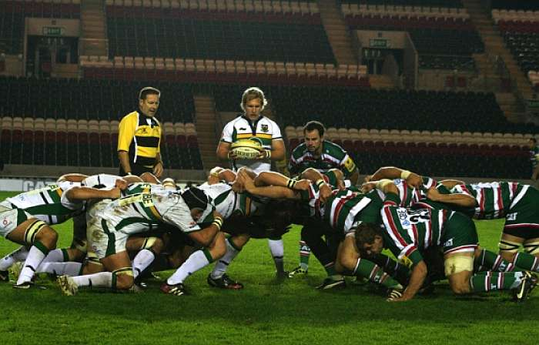
DIANTEIROS OU FORWARDS

Slide 39
DIANTEIROS OU FORWARDS
1-3: PILARES:
2: TALONADOR OU HOOCKER:
4-5: SEGUNDAS (LIÑAS):
6-7: TERCEIRAS (LIÑAS), FLANKERS.
8: TERCEIRA LIÑA, OITO.

Slide 40
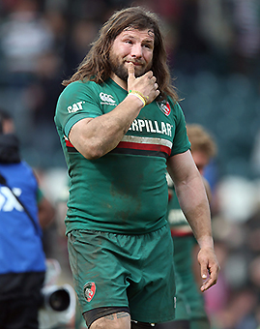
PILLIERES (Pilares, Props)
Funcións:
  Fixar a melé.
  Levantar aos saltadores
  Traballar nos rucks e mauls.
Atributos:
  Son os máis fortes e pesados do equipo.

Slide 41
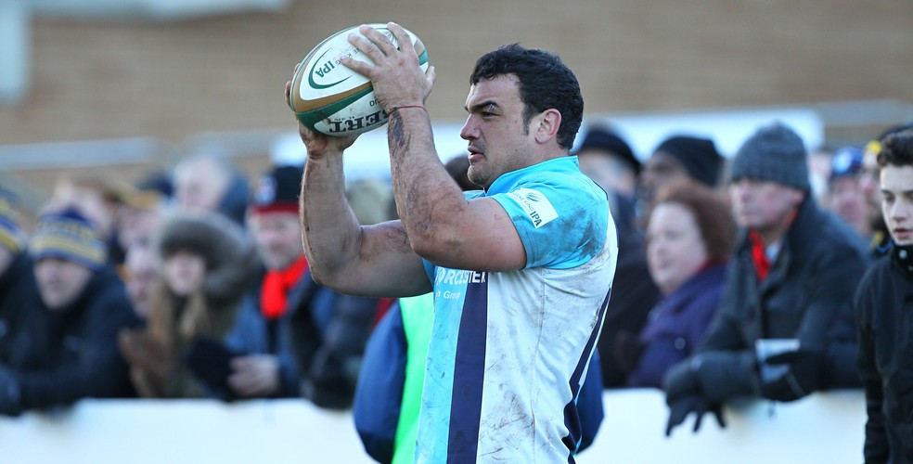
TALONADOR (Hooker))
Funcións:
  Gaña a posesión na melé.
  Efectúa o lanzamento da touch (lineout)
Atributos:
  Moita potencia e velocidade para desprazarse polo terreo de xogo.

Slide 42
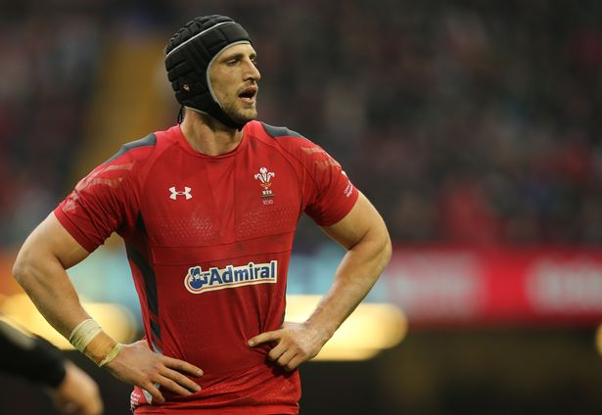
SEGUNDAS LIÑAS (Loks)
Funcións:
  Obter a pelota nas touch.
  Xerar o impulso nas melés.
  Proporcionar unha plataforma nos mauls
Atributos:
  Son os xogadores máis altos.
  Boas destrezas para atrapar a pelota.

Slide 43
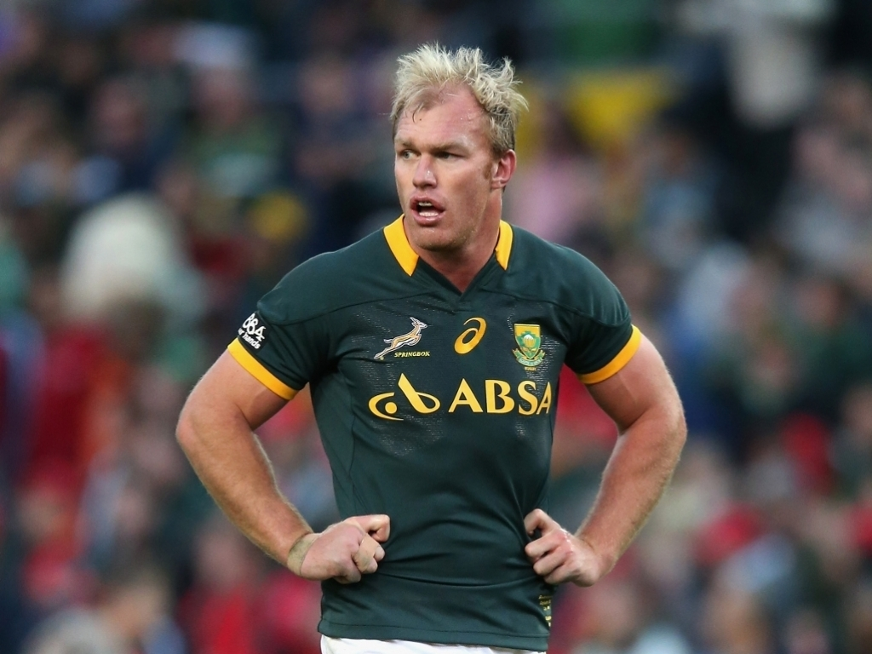
FLAKERS (Alas, wing forwards)
Funcións:
  Gañar a posesión do balón mediante a presión constante ao rival.
Atributos:
  Placaxe (tackle) poderosa.
  Valentía na busca do balón.
  Combinación de potencia e resistencia.

Slide 44
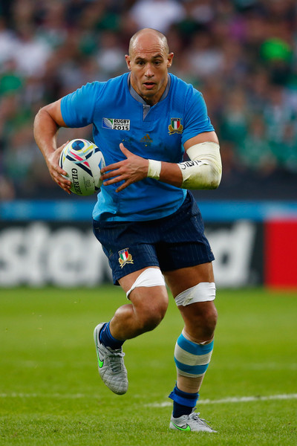
NÚMERO 8
Funcións:
  Asegura a posesión do balón na base da melé.
  Trasladar a pelota ao xogo aberto.
  Defender agresivamente
Atributos:
  É o máis corpulento dos dianteiros.
  Boas destrezas no manexo e gran percepción do espazo.

Slide 45
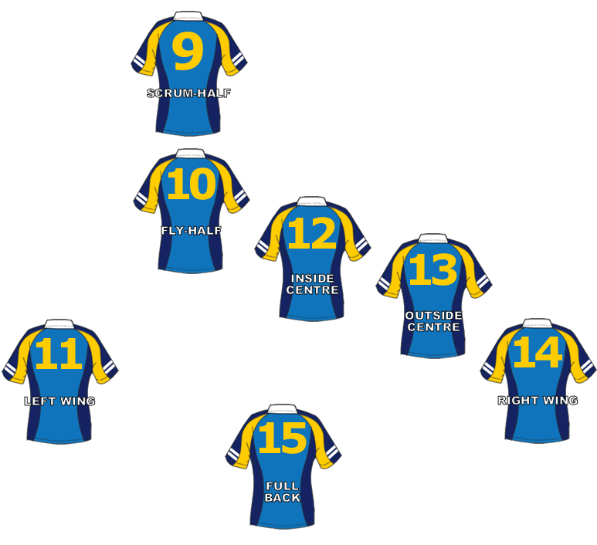

LIÑA OU BACKS

Slide 46
LIÑA OU BACKS
9: Medio melé
10: (medio) Apertura
11 e 14: Alas.
12 e 13: primer e segundo centro
15: Zagueiro

Slide 47

MEDIO MELÉ (medio scrum)
Funcións:
  Enlace entre dianteiros e a liña.
  Introduce o balón na melé.
  Decide se manter a pelota cerrada polos dianteiros ou rápida á liña.
Atributos:
  Xogadores áxiles e moi explosivos.
  Soen ser os menos corpulentos do equipo.

Slide 48

APERTURA (Medio apertura, fly half)
Funcións:
  Xunto co 9 é o cerebro do equipo.
  É o líder do ataque.
Atributos:
  Grande técnica individual tanto ao pe como á man.
  Percepción táctica.
  Creatividade e capacidade de actuar baixo presión

Slide 49

CENTROS
Funcións:
  Xogadores claves tanto en defensa coma en ataque.
  Potentes placadores.
  En ataque penetran na defensa rival.
Atributos:
  Fortes e moi veloces.
  Intensos no contacto e con boa técnica individual.

Slide 50

ALAS (Wings)
Funcións:
  Son os encargados de executar os contraataques.
  Proporcionan unha boa inxección de ritmo para finalizar as xogadas.
Atributos:
  Son os xogadores máis rápidos do equipo.
  Teñen unha boa recepción dos balóns aéreos.
  Boa técnica de pes.

Slide 51

ZAGUEIRO (Fullback)
Funcións:
  Forma a última liña defensiva.
  Patean para saír da presión.
  Apoian ao ataque en carreira
Atributos:
  Gran colocación
  Moi bo na placaxe.
  Moita velocidade.
  Potencia e precisión na patada.

Slide 52

POSICIÓNS
https://www.youtube.com/watch?v=_mdJX7poSQo&list=PLqoaSQXun6B5hmCTAFcJeu4Psh_UagPas&index=5

Slide 53
DISTINTAS TIPOLOXÍAS
TOP 5 XOGADORES MÁIS BAIXOS
  https://www.youtube.com/watch?v=19gtToQvXBo
TOP 5 XOGADORES MÁIS GRANDES
  https://www.youtube.com/watch?v=WQ-KXj5rE1o
TOP 5 XOGADORES MÁIS RÁPIDOS
  https://www.youtube.com/watch?v=DDHreiL8Dw4
TOP 5 “DAVID VS GOLIAT”
  https://www.youtube.com/watch?v=mTf7eo0zEUU

Slide 54
DURACIÓN
Xóganse 2 tempos de 40 minutos (o tempo remata cando o balón sae fora ou se comete algunha infracción).
Entre as partes hai un descanso de non máis de 15 minutos e cambian de campo.
En caso de empate en algunhas competicións pode haber dous tempos extra de 10 minutos con un descanso de 5 minutos. Se persiste os equipos lanzarán drops até que un falle.

Slide 55
ASPECTOS REGULAMENTARIOS
Neste deporte existe moito contacto polo que o seu regulamento é moi complexo para garantir a seguridade dos xogadores. Entre as principais destacamos:
  AVANZAR:
    CORRENDO CO BALÓN NAS MANS
    PASANDO (NUNCA PARA ADIANTE - AVANT)
    PATEANDO O BALÓN.
  DETER AO QUE AVANZA:
    AGARRANDO, EMPURRANDO OU PLACANDO (PROHIBIDO PERCUTIR EN DEFENSA).
    DEIXAR LIBERAR-BALÓN RETIDO
  COMO CONSEGUIR PUNTO:
    ENSAIO-TRY: 5 PTOS.
    ENSAIO DE CASTIGO: 5 PTOS.
    TRANSFORMACIÓN: 2 PTOS.
    TRANSFORMACIÓN DE GOLPE DE CASTIGO: 3 PTOS
    DROP: 3 PTOS.

Slide 56

PLACAXE - TACKLE

Slide 57


PLACAXE - TACKLE

Slide 58

PLACAXE - TACKLE

Slide 59


PLACAXE - TACKLE

Slide 60
ASPECTOS REGULAMENTARIOS
Avant: Cando un balón foi pasado (pase forward) ou cae para adiante (knock on).
Formacións móbiles:
  Maul: situación ofensiva na cal o xogador con balón está de pe e agarrado por un ou varios xogadores do equipo contrario e un ou varios xogadores do propio equipo.
  Ruck: Formación orientada á disputa da pelota na cal esta está no chan, presentada por un xogador, e existen polo menos un xogador de cada equipo disputando por ela.

Slide 61

MAUL

Slide 62

MAUL

Slide 63


MAUL

Slide 64

RUCK

Slide 65


RUCK

Slide 66


RUCK

Slide 67
ASPECTOS REGULAMENTARIOS
Formacións estáticas:
  Melé: Xeito de por a pelota en xogo logo dunha interrupción do partido, normalmente despois dun avant. O balón é introducido no corredor e disputado polos dous equipos tratando de “talonalo” (golpealo co pe), está prohibido tocar a pelota coa man.
  Touch ou saque de lateral (lineout): Cando o balón sae polo lateral pódese sacar de xeito rápido. Se isto non se da faise unha touch na cal os xogadores colócanse formando dúas ringleiras, deixando un corredor polo medio, e o balón lánzase polo aire para ser disputado.

Slide 68

MELÉ - SCRUM

Slide 69

MELÉ - SCRUM

Slide 70


MELÉ - SCRUM
EVOLUCIÓN DA MELÉ
MELÉ VS F1
https://www.youtube.com/watch?v=1G9Kn2adVIg
https://www.youtube.com/watch?v=XOg7aR5sHts

Slide 71

TOUCHE- SAQUE LATERAL- LINEOUT

Slide 72
TOUCHE- SAQUE LATERAL- LINEOUT

Slide 73


TOUCHE- SAQUE LATERAL- LINEOUT

Slide 74


TOUCHE- SAQUE LATERAL- LINE
EVOLUCIÓN DO SAQUE DE TOUCHE:
https://www.youtube.com/watch?v=-19GuRdBHmk

Slide 75
ASPECTOS REGULAMENTARIOS
FORA DE XOGO: Falta que se produce cando un xogador está situado nunha posición prohibida. Prodúcese cando:
  Nunha fase estática o xogador non está á distancia regulamentaria.
  Nunha fase dinámica un xogador se atopa por diante do xogador con balón e interfire o xogo.
GOLPE DE CASTIGO (penal): Sanción que se aplica contra o equipo que cometeu unha falta. Pódese sacar á man, patear a touch ou tirar a paus.
GOLPE FRANCO (Free kit): Igual ao golpe de castigo, pero por unha infracción menor. Se na patada o balón sae polo lateral o saque será para o equipo contrario.

Slide 76


FORA DE XOGO

Slide 77
TIPOS DE SAQUE
SAQUE DE CENTRO (kick off): dáse para iniciar o partido ou logo de que un equipo consiga algún punto. O balón patéase a bote pronto e este ten que cruzar a “liña de 10 metros”.
SAQUE DE LATERAL OU DE TOUCH: xa visto nos conceptos básicos.
MELÉ: xa visto nos conceptos básicos.
SAQUE DE “22”: O balón ponse en xogo dende esta liña mediante unha patada a bote pronto. Cando o balón e enviada fora pola liña de balón morto.
MARK: Trátase dun saque de “22” cando un xogador recolle un balón directamente do aire dentro desta zona e ao mesmo tempo grita mark. Este saque non é a bote pronto e ten que ser realizado polo mesmo xogador que o pide.

Slide 78
SANCIÓNS
Advertencia verbal: ante unha falta leve o xogador é advertido de que non se volva a producir esa situación. Non conleva ningún tipo de sanción máis a la falta sinalada.
Tarxeta amárela: Por unha conduta contraria ao xogo grave ou por reiteración de faltas dun equipo. O xogador será expulsado durante 10 minutos que dando o equipo con un xogador menos durante este tempo.
Tarxeta vermella: Por unha acción moi grave ou acumulación de 2 tarxetas amarelas. O xogador será expulsado e o seu equipo xogará con un menos o resto do partido.

Slide 79

VIDEOS EXPLICATIVOS DAS NORMAS
NORMAS ESPAÑOL:
  https://www.youtube.com/watch?v=8W9g11bswcg&t=509s
NORMAS EN INGLÉS:
  https://www.youtube.com/watch?v=ke4XcnbulT0
  https://www.youtube.com/watch?v=smnuRhNtT2E

Slide 80

https://www.youtube.com/watch?v=w3Ec0lCCkF8

Slide 81

PRINCIPAIS COMPETICIÓNS

Slide 82
PRINCIPAIS COMPETICIÓNS
POR SELECCIÓNS
  Copa do mundo.
  Six nations
  Rugby championship
  Test match.
POR EQUIPOS OU FRANQUICIAS
  Super Rugby
  Top 14
  Aviva Premiership
  Guinness Pro 14
  European Rugby Champions Cup.
  European Rugby Challenge Cup.

Slide 83
COPA DO MUNDO
Competición internacional da World Rugby (IRB) celebrada cada 4 anos.
Despois dos Xogos Olímpicos e o Mundial de Fútbol é acontecemento deportivo máis seguido.
Entrégase a copa Webb Ellis.
1ª 1987 en Nova Zelandia e Australia. Vencedor Nova Zelandia (All Blacks).
Actualmente compiten 20 selección.
A próxima copa do mundo disputarase no Xapón no 2019.

Slide 84

GAÑADORES COPA DO MUNDO
1987 NOVA ZELANDIA
1991 AUSTRALIA
1995 SUDÁFRICA
1999 AUSTRALIA
2003 INGLATERRA
2007 SUDÁFRICA
2011 NOVA ZELANDIA
2015 NOVA ZELANDIA

Slide 85

SEIS NACIÓNS

Slide 86
SEIS NACIÓNS
Inglaterra, Irlanda, Gales, Escocia, Francia e Italia.
Non foi oficioso até 1996.
A máis do trofeo oficial existen outros “trofeos antigos”:
  Calcuta cup (Inglaterra vs Escocia)
  Millenium Trophy (Irlanda vs Inglaterra)
  Trofeo Eurostar (Francia vs Inglaterra)
  Centenary Quaich (Irlanda vs Escocia)
  Trofeo Giuseppe Garibaldi (Italia vs Francia)
  Triple coroa (gañador entre os Británicos)
  Grand Slam/Culler de pau.
O equipo con máis vitorias e Inglaterra seguido de Gales.
http://www.rtve.es/alacarta/videos/conexion-vintage/conexion-vintage-rugby-final-5-naciones-1990-escocia-inglaterra/3392562/

Slide 87


Slide 88
RUGBY CHAMPIONSHIP
1996-2011 TRI NATIONS
Australia, Nova Zelandia, Sudáfrica (tres nacións) e Arxentina.
Formato de todos contra todos a ida e volta.
A competición está organizada pola SANZAAR.
A Bledisloe cup outórgase ao gañador entre Australia e Nova Zelandia.
Xógase de xullo a agosto.

Slide 89
TEST MACHT
Partidos oficiais entre dúas seleccións nacionais cuxo resultado ten repercusión no world rugby ranking
http://www.worldrugby.org/rankings/mru
Hai dous períodos ou “ventanas”
  Ventana de verán: os equipos do norte visitan o hemisferio sur.
  Ventana de outono: os equipos do sur visitan o hemisferio norte.

Slide 90






Slide 91


Slide 92
SUPER RUGBY
Anteriormente denominada super 15 (14/12).
Competición de franquicias do hemisferio sur onde prima o espectáculo e o “rugby total”.
Franquicias: 6 Sudafricanas, 5 Nova Zelandia, 5 Australia, 1Arxentina e 1 de Xapón.
O sistema de competición é un pouco complexo. 15 partidos fase regular e logo play off entre os 8 primeiros clasificados.
Xógase de febreiro a agosto.
O último gañador é a franquicia novacelandesa dos Hurricanes.

Slide 93

FRANQUICIAS

Slide 94
PRINCIPAIS COMPETICIÓNS EN EUROPA
Top 14 en Francia, entre agosto e xuño.
Aviva Premiership Rugby en Inglaterra. Entre outubro e maio.
Guinness Pro 14 (Liga Celta). Clubes de Irlanda, Escocia, Gales, Italia e Sudáfrica. De setembro a maio.
European Rugby Champions Cup (Heineken cup) entre os principais equipos das ligas anteriormente citadas. De outubro a maio.
European Rugby Challenge Cup entre equipos que non se clasifican para a Champions. Mesmas datas ca anterior.

Slide 95
FIGURAS MÁIS DESTACADAS
https://www.theguardian.com/sport/ng-interactive/2015/sep/14/rugby-world-cup-50-greatest-players-interactive?CMP=share_btn_tw

Slide 96

GARETH EDWARDS
Medio melé galés.
Década dos 70´s.
1,73 m/ 75kg.
Considerado o mellor xogador da historia do rugby.
Anotou para os Barbarians o coñecido como o ensaio do século.
https://www.youtube.com/watch?v=zg8_6B4lEUU

Slide 97

FRANCOIS PIENAAR
Flanker sudafricano.
1,91 m/108 kg.
Capitaneou aos Springboks na consecución do mundial de 1995.
https://www.youtube.com/watch?v=MR3h79tUsiE

Slide 98

JONAH LOMU
Ala neocelandés
1,96 m/120 kg
Primeira súper estrela do rugby mundial.
100 m.l. en 10,89.
Máximo anotador nos mundiais do 1995 e 1999
https://www.youtube.com/watch?v=DfsDjm6xvAA

Slide 99

BRIAN O´DRISCOLL
Centro irlandés.
1,78 m. / 88 kg.
Máximo anotador de ensaios no torneo seis nación.
Considerado o mellor centro da historia xunto con Philippe Sella.
https://www.youtube.com/watch?v=1z-_pNQEobs

Slide 100

JONNY WILKINSON
Apertura inglés.
1,78 m/ 84kg.
Anotou o drop que lle deu o mundial de 2003 a Inglaterra.
Xogador de grande habilidade ao pe e placador.
https://www.youtube.com/watch?v=lnJNB2JNWSA

Slide 101

RICHIE MCCAW
Terceira liña (7) neocelandés.
1,87 m / 107 kg
Considerado dos mellores terceiras liñas da historia destaca como un gran recuperador de balóns.
Xogador máis nomeando ao mellor xogador do ano (8).
https://www.youtube.com/watch?v=5-Agl1SPBXw

Slide 102

DAN CARTER
Apertura neocelandés.
1,79/ 91 kg.
Máximo anotador na historia do rugby internacional.
Tres veces mellor xogador do ano.
Xogador mellor pagado no mundo.
https://www.youtube.com/watch?v=UuLlrwU8ADE

Slide 103

QUADE COOPER
Apertura australiano (NZ).
1,86 m/ 93 kg.
Xogador moi habilidoso coas mans e dos mellor “xogo de pes” do mundo.
Moi controvertido tanto dentro coma fora do campo.
https://www.youtube.com/watch?v=O7QXefF2Kvg

Slide 104

BRYAN HABANA
Ala sudafricano.
1,79 m/ 94 kg.
100 m en 10,40.
É o máximo anotador de ensaios na fase final dos mundiais e o terceiro da historia en anotación de ensaios en partidos internacionais.
https://www.youtube.com/watch?v=xV8sc2ZKv7Q

Slide 105

Israel Folau
Zagueiro australiano.
1,95 m / 103 kg.
Xogador de gran velocidade e potencia que xogou tamén a league e a fútbol australiano.
https://www.youtube.com/watch?v=nEVjBHtTwRA

Slide 106

JULIAN SAVEA
Ala neozelandés.
1,93 m / 108 kg.
Coñecido como o “autobús”.
Máximo anotador de ensaios no mundial de 2015 (8) igualando a Lomu e a Bryan Habana.
https://www.youtube.com/watch?v=1HhCV09ldjw

Slide 107

DAVID POCOCK
Terceira liña australiano
1,84 m/105 kg
Xogador de gran potencia física o seu punto forte é o “breakdown”.
Está moi comprometido con causa sociais e medioambientais.
https://www.youtube.com/watch?v=FG6IwlFfLmU&t=77s

Slide 108

BEAUDEN BARRETT
Apertura neocelandés .
1,85 m./92 kg.
Xogador de gran habilidade técnica tanto co pe como coa man.
Foi nomeado mellor xogador do ano en 2016.
https://www.youtube.com/watch?v=m52i36uYtNQ

Slide 109
FIGURAS MÁIS DESTACADAS
OS 10 MELLORES XOGADORES DA HISTORIA:
  https://www.youtube.com/watch?v=k5mYWDIfu08
OS 10 MELLORES XOGADORES DA “ACTUALIDADE”:
  https://www.youtube.com/watch?v=GnCZquDtAuY&t=14s
OS 5 XOGADORES NOVOS CON MAIOR PROXECCIÓN:
  https://www.youtube.com/watch?v=pgVg1DorrC0
OS 5 XOGADORES MELLOR PAGADOS:
  https://www.youtube.com/watch?v=QuPnFPQoSJo

Slide 110

CURIOSIDADES

Slide 111
RUGBY E OLIMPISMO
O Rugby foi deporte olímpico nos xogos celebrados en 1900, 1908, 1920 e 1924.
Durante a final disputada entre os EEUU e Francia en 1924 ocorreron certos feitos que ían na contra dos valores olímpicos polo que o Rugby sería expulsado dos Xogos até os disputados recentemente en Río 2016.
Son célebres as palabras do xogador francés Allan Murh quen dixo unha vez rematado o partido “É o mellor que se pode facer sen coitelos nin revólveres.
O rugby voltaría á competición olímpica na súa modalidade de “seven”, posto que a actual duración da cita olímpica non permitiría disputar un torneo de “15”.
https://www.youtube.com/watch?v=kKNINUBEXc8

Slide 112
HIMNOS OFICIOSO NO RUGBY
IRLANDA: “Irland call” (A soldier´s song).
ESCOCIA: “Flower of Scontland”.
GALES: “Canon lan” (Land of our fathers).
INGLATERRA: “Swing low, sweet chariot”.
AUSTRALIA: “Waltzing Matilda” (Advance Australia fair).

Slide 113
EMBLEMA DOS COMBINADOS NACIONAIS
http://listas.20minutos.es/deportes/el-origen-de-los-escudos-nacionales-de-rugby-mundial-de-rugby-2011-304636/
http://todosobrerugby1.blogspot.com.es/2012/03/nombres-de-equipos-del-mundo.html
http://licenciahistorica.blogspot.com.es/2015/02/heraldica-oval-la-historia-en-los.html

Slide 115


FEDERACIÓN GALEGA DE RUGBY

Slide 116


ESPAÑA / PORTUGAL

Slide 117

CONVINADOS ESPECIAIS

Slide 118



BARBARIANS FOOTBALL CLUB

Slide 119
BARBARIANS:
Fundados en 1890
Trátase dun “clube” sen xogadores fixos senón invitados de todo o mundo.
Buscan realizar un xogo vistoso, despregado e de alto risco primando ante todo o espectáculo.
Para ser convocado hai que ser bo xogador, boa persoa e demostrada “camaradería”.
Dende a profesionalización do rugby os seus partidos son considerados de segunda orde.
https://www.youtube.com/watch?v=AwCbG4I0QyA

Slide 120

THE BRITISH & IRISH LIONS

Slide 121
BRITISH & IRISH LIONS
Fundado en 1888
Equipo formado polos mellores xogadores das “HOME NATIONS” para realizar xiras de exhibición.
Actualmente xogan cada catro anos visitando Australia, Nova Zelandia e Sudáfrica.
Ser un Lion é un enorme honor para calquera xogador por riba incluso da camisola do seu país.
Para os xogadores rivais tamén e unha grande honra xa que é unha oportunidade única (cada 12 anos).
https://www.youtube.com/watch?v=5bnRzwPI8cg

Slide 122

LIONS 2017

Slide 123
DANZAS DE GUERRA MAORÍES
Realizadas polas nacións polinesias antes da disputa dun encontro.
Teñen por obxectivo intimidar ao rival.
Entre elas atopamos:
  Nova Zelandia: HAKA (KA MATE / KAPA O PANGO)
  Fiji: CIBI / BOLE
  Samoa: SIVA TAU
  Tonga: SIPI TAU
https://www.facebook.com/PasionPorRugby/videos/1686170034750009/
https://www.sportsjoe.ie/rugby/its-not-just-the-haka-know-your-rugby-world-cup-war-cries/40098
SPANISH HAKA:
  https://www.youtube.com/watch?v=9iQpWgPjeNw

Slide 124


“PASILLO”
https://www.youtube.com/watch?v=l_AUiz03DyM

Slide 125

TERCEIRO TEMPO

Slide 126




MODALIDADES

Slide 127
MODALIDADES
RUGBY 13 OU RUGBY LEAGUE
RUGBY 7 OU SEVEN
RUGBY TOUCH (A TOCAR)
RUGBY TAG (CINTA)
RUGBY PRAIA
  http://laws.worldrugby.org/

Slide 128
RUGBY LEAGUE OU RUGBY 13
O obxectivo do xogo é pousar o balón na zona de marca contraria paro o que temos un máximo de 6 intentos..
Xógase 13 vs 13 (4 suplentes).
Dimensións 100 X 70 metros
Duración do partido dous tempos de 40 minutos cada un e un descanso de 15 minutos.
Os xeitos de puntuar son os mesmos que en Unión pero os tanteos son distintos.
Non hai saque de touche e as meles son “pactadas”.
https://www.youtube.com/watch?v=vFwHtFJarhE

Slide 129
RUGBY 7 OU SEVEN
O obxectivo do xogo é pousar o balón na zona de marca contraria.
Xógase 7 vs 7 (5 suplentes).
Dimensións 100 X 70 metros
Duración do partido dous tempos de 7 (10) minutos cada un e un descanso de 1 (2) minutos.
Os xeitos de puntuar son os mesmos que en 15.
Os xogadores son moi veloces e cunha gran técnica. Maioritariamente formado por ¾.
Existen algunhas modificacións melés, transformación, quen saca despois do try, suspensións.
https://www.youtube.com/watch?v=3IgwtLtC0a8

Slide 130
RUGBY TOUCH (Tocata)
Xogo deportivo colectivo de invasión de mínimo contacto e gran dinamismo.
O obxectivo do xogo é pousar o balón na zona de marca contraria paro o que temos un máximo de 6 tocados.
O único contacto físico permitido é coa man (tanto dos defensores coma dos atacantes).
Non se pode patear nin existen as agrupación (ruck, mele, lateral ou maul).
Modalidades masculina, feminina ou mixta.
Xógase 6 vs 6 (8 suplentes).
Dimensións 70 X 50 metros (10 metros zonas de marca).
Duración do partido dous tempos de 20 minutos cada un e un descanso de 5 minutos.
Un ensaio vale 1 punto.
O xogador que “abre” o balón logo do contacto pode correr con el pero non pode ensaiar.
https://www.youtube.com/watch?v=_IQezLFaWTU

Slide 131
RUGBY TAG/FLAG
Xogo deportivo colectivo de invasión de mínimo contacto e gran dinamismo.
O obxectivo do xogo é pousar o balón na zona de marca contraria paro o que temos un máximo de 6 intentos.
Non está permitido o contacto físico. Para “placar” a un xogador bastará con quitarlle unha das dúas cintas.
Patéase só en situacións concretas. Non existen as agrupación (ruck, mele, lateral ou maul).
Modalidades masculina, feminina ou mixta.
Xógase 7 vs 7 (8 suplentes).
Dimensións 70 X 50 metros (10 metros zonas de marca).
Duración do partido dous tempos de 20 minutos cada un e un descanso de 5 minutos
https://www.youtube.com/watch?v=2qTgvUT58ag (España)
https://www.youtube.com/watch?v=k-sVjd0R6ME (Portugal)
https://www.youtube.com/watch?v=lznc5EMx37Y

Slide 132
RUGBY PRAIA
Xogo deportivo recreativo colectivo de invasión normativizado.
O obxectivo do xogo é pousar o balón na zona de marca contraria.
Non se pode patear nin existen as agrupacións (ruck, maul, melé e touche).
Xógase 5 vs 5 (7 suplentes).
Dimensións 31X 25 metros (5 metros zonas de marca).
Duración do partido dous tempos de 5 minutos cada un e un descanso de 3 minutos ou menos.
Pelota número 4.
O xogo sempre se reinicia con un golpe franco. O equipo defensor debe situarse a 5 metros cara a súa zona de marca.
Un ensaio vale 1 punto
https://www.youtube.com/watch?v=3XikMjS1H_w (regras I)
https://www.youtube.com/watch?v=k1e7gmLYzI8 (regras II)
https://www.youtube.com/watch?v=jiw6l3O7OTo (Figueira)

Slide 133

O RUGBY EN GALICIA

Slide 134


O RUGBY EN GALICIA

Slide 135
“XOGANDO AO RUGBY”
Proxecto da FGR incluído dentro do programa “Get into Rugby” que ten como obxectivo dar un impulso na captación de novos practicantes.
Este programa busca promocionar os valores do xogo e unha experiencia práctica nun ambiente seguro e de xeito progresivo.
Tres etapas: Probar, xogar e seguir.

Slide 136
THE END

